Slide 2
Dzień Patrona Szkoły – 16.10.2013r.

Slide 3
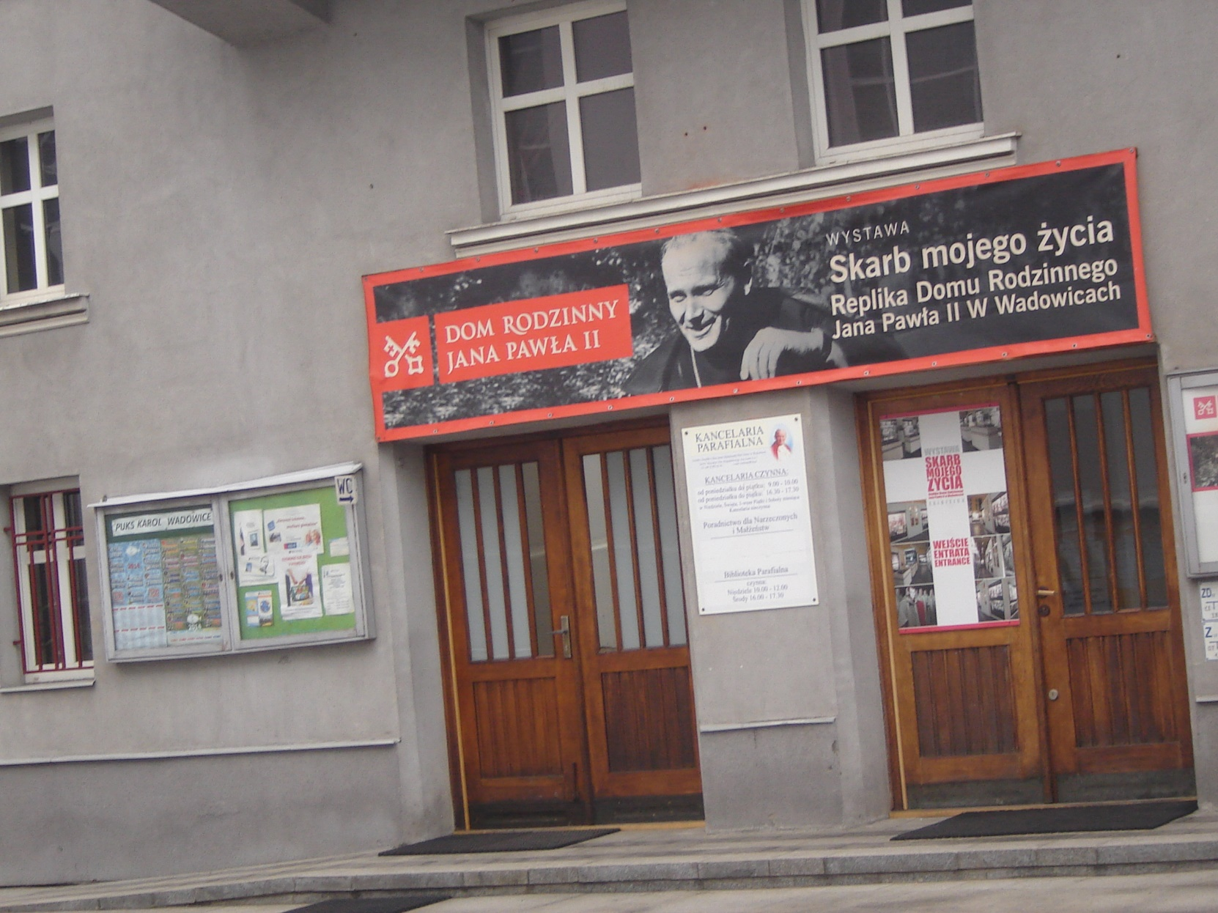
Wadowice –z wizytą w domu rodzinnym Jana Pawła II

Slide 4
„Ile miłości trzeba i wiary, aby iskierką świat rozpalić” – wieczór poezji dla Jana Pawła II – listopad 2013r.

Slide 5
„Moja droga do świętości” – warsztaty plastyczne z p. Dorotą Wasylewicz – Krynicką – styczeń 2014r.

Slide 6
Koncert z okazji Kanonizacji Jana Pawła II – kwiecień 2014r.

Slide 7
„W blasku świętości” – czuwanie przed kanonizacją Jana Pawła II – 26.04.2014r.

Slide 8
Otwarcie nowej wystawy w Centrum Kultury

Slide 9
Dzień Patrona Szkoły – 16.10.2014r.

Slide 10
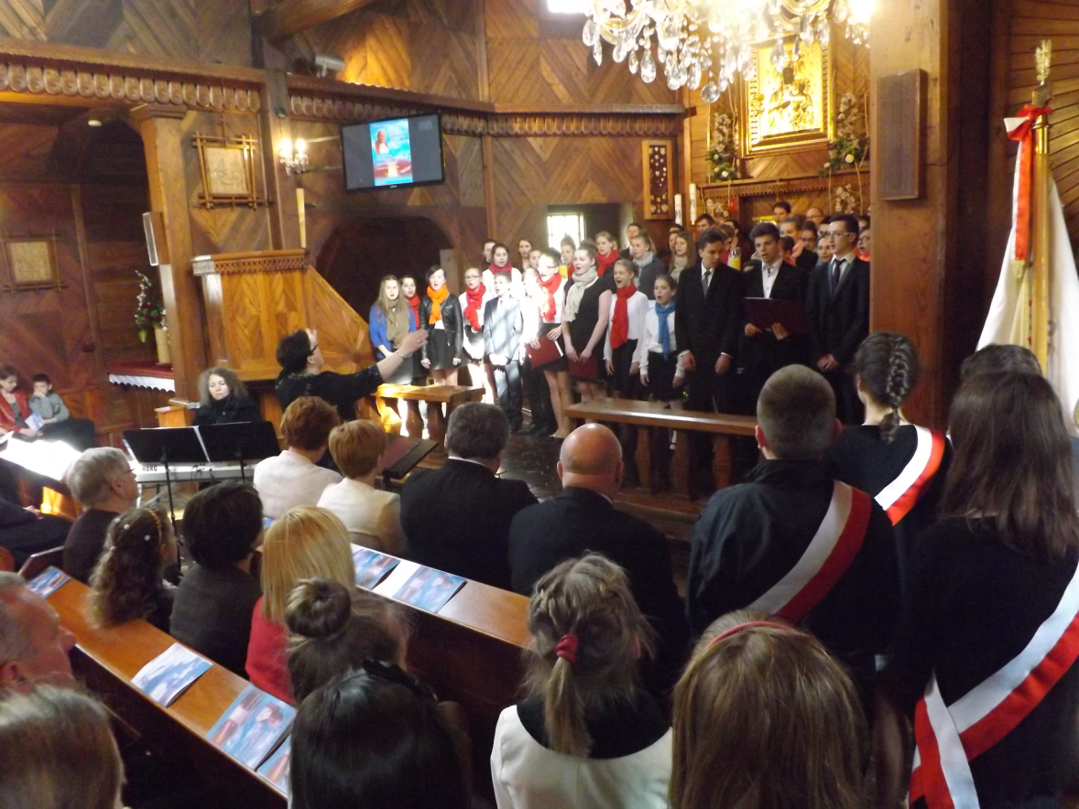
Koncert dziękczynny z okazji pierwszej rocznicy kanonizacji św. Jana Pawła II

Slide 11
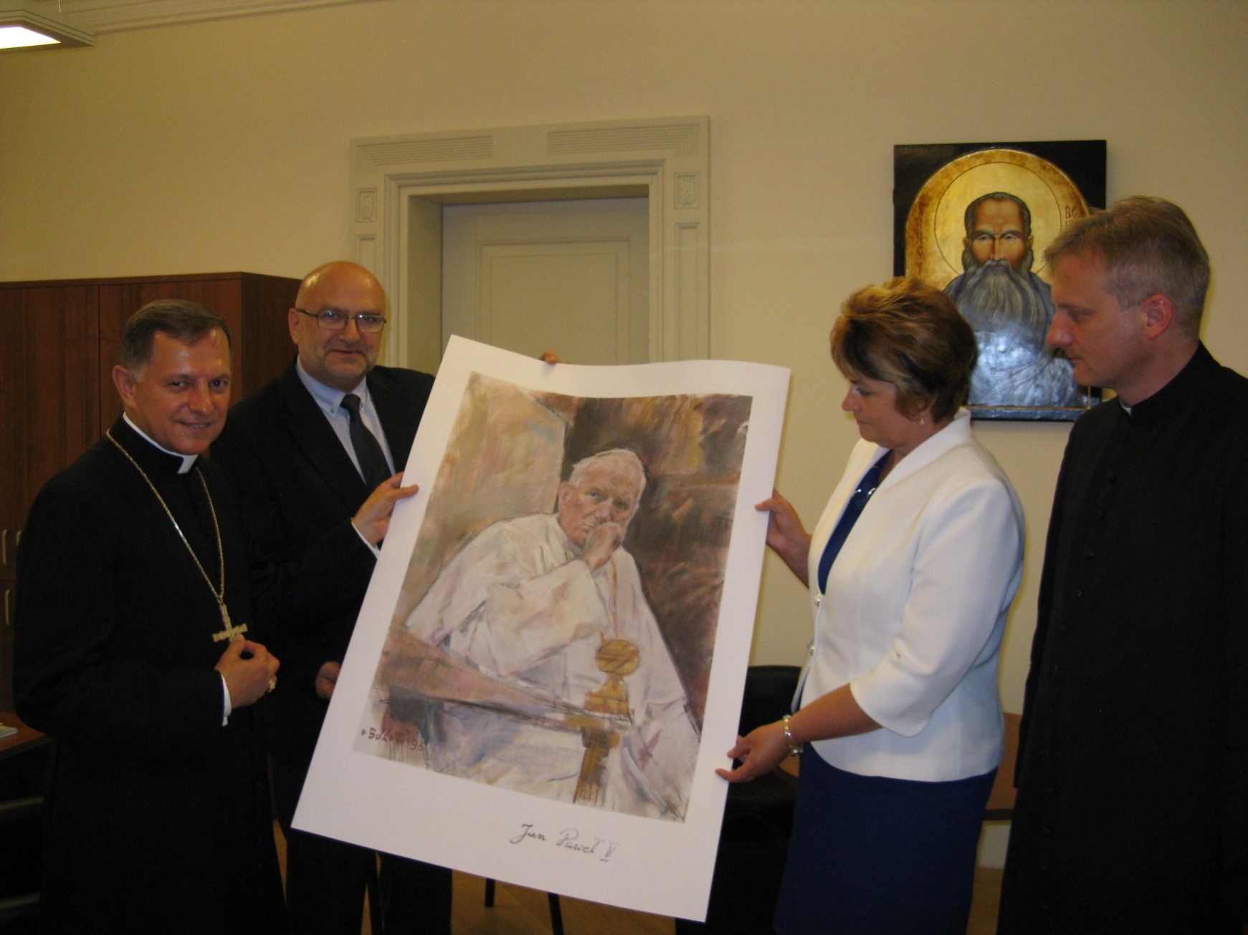
Spotkanie z sekretarzem Jana Pawła II – abp M. Mokrzyckim we Lwowie

Slide 12
Dzień Patrona Szkoły – 16.10.2015r.

Slide 13
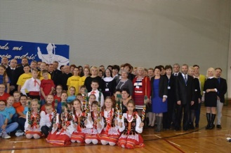
Zawiązanie Rodziny Szkół im. Jana Pawła II Archidiecezji Przemyskiej – Zarzecze 06.11.2015

Slide 14
Relikwie św. Jana Pawła II w parafii pw. M. B. Częstochowskiej w Jabłonce 2016

Slide 15
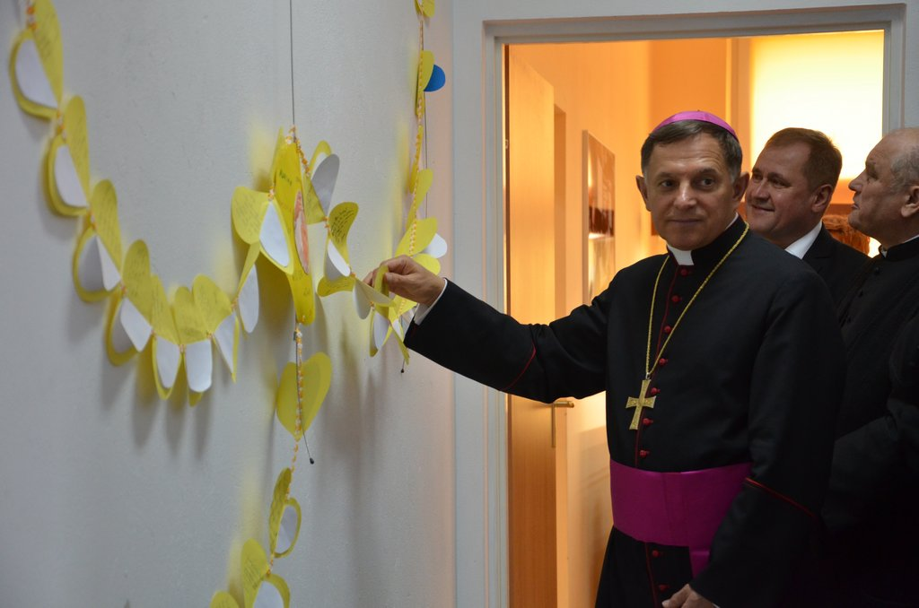
Wizyta Arcybiskupa Mieczysława Mokrzyckiego w naszej Szkole

Slide 16
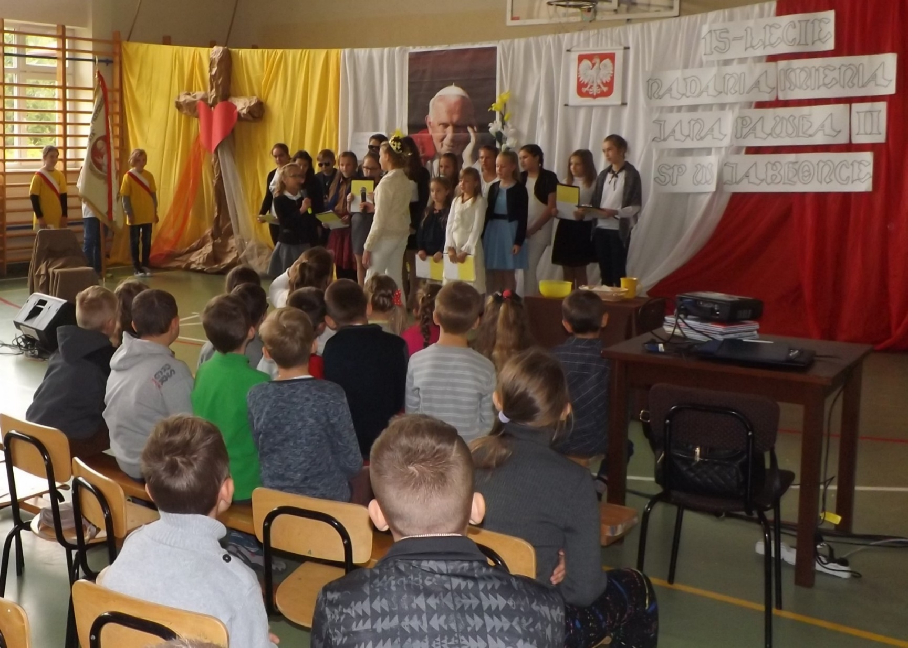
Dzień Patrona – 16.10.2016

Slide 17
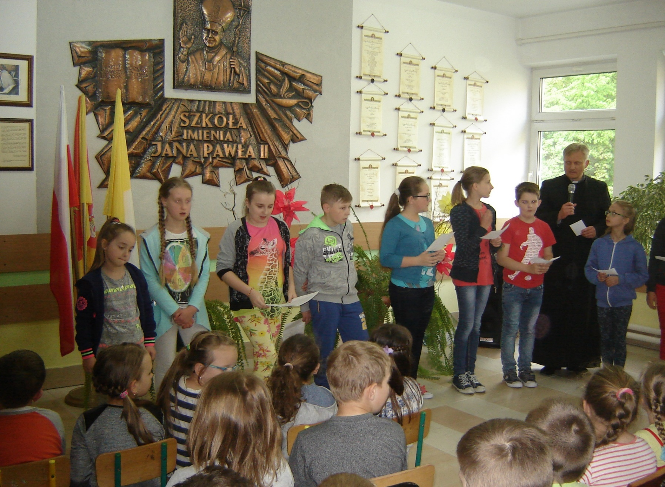
Majówka dla Papieża 2017

Slide 18
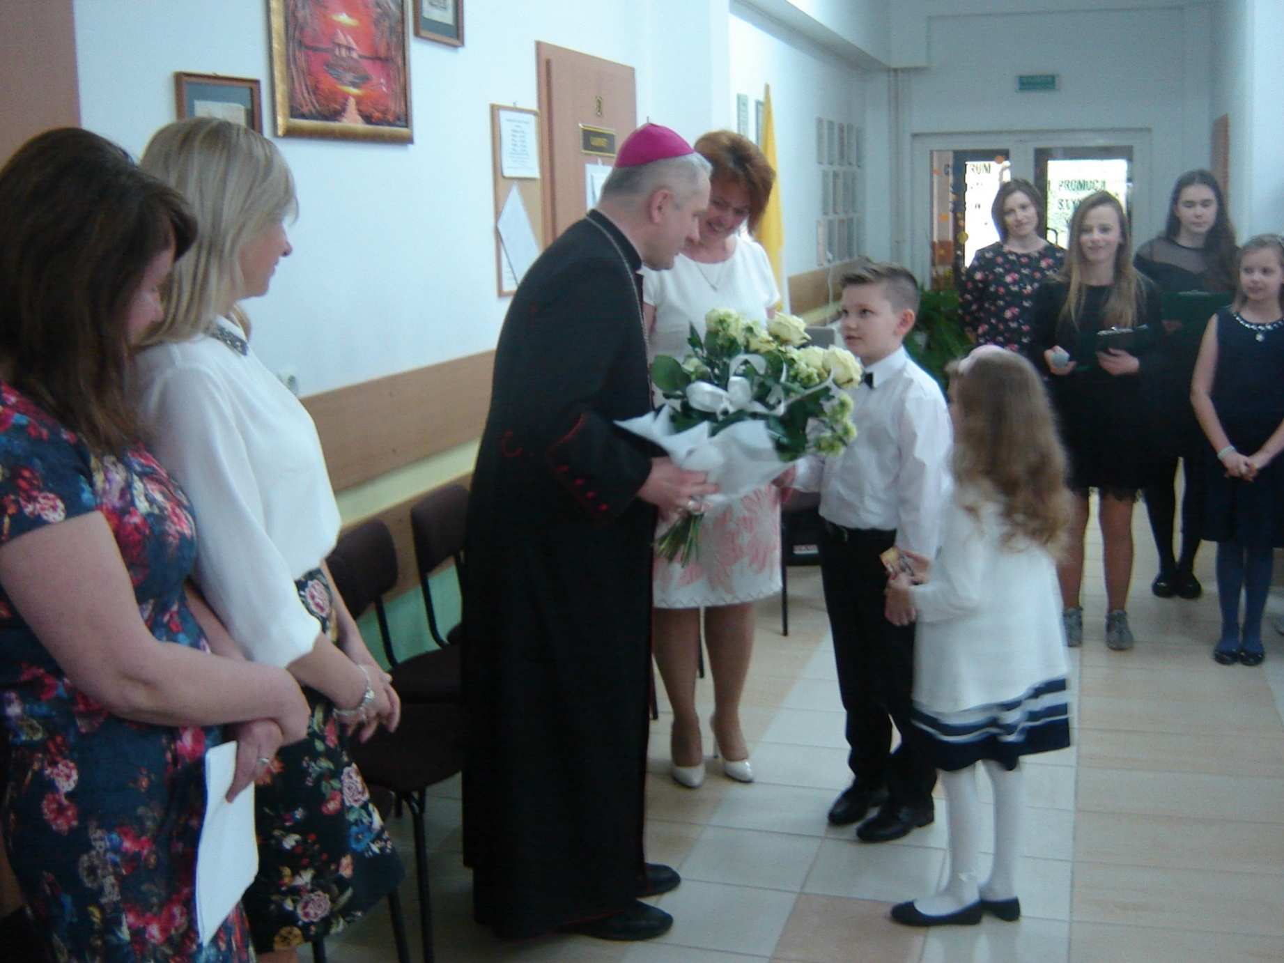
Spotkanie z bp Stanisławem Jamrozkiem

Slide 19
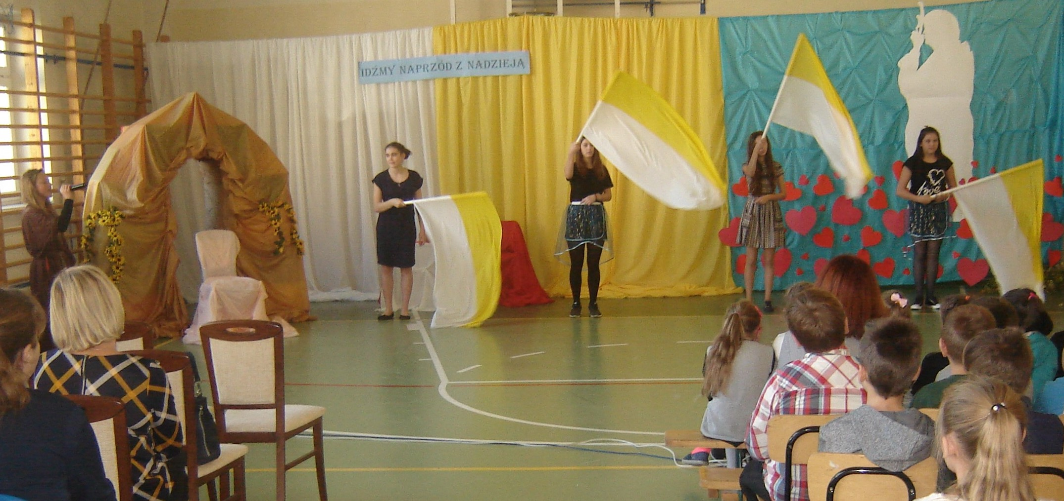
Dzień Patrona – 16.10.2017

Slide 20
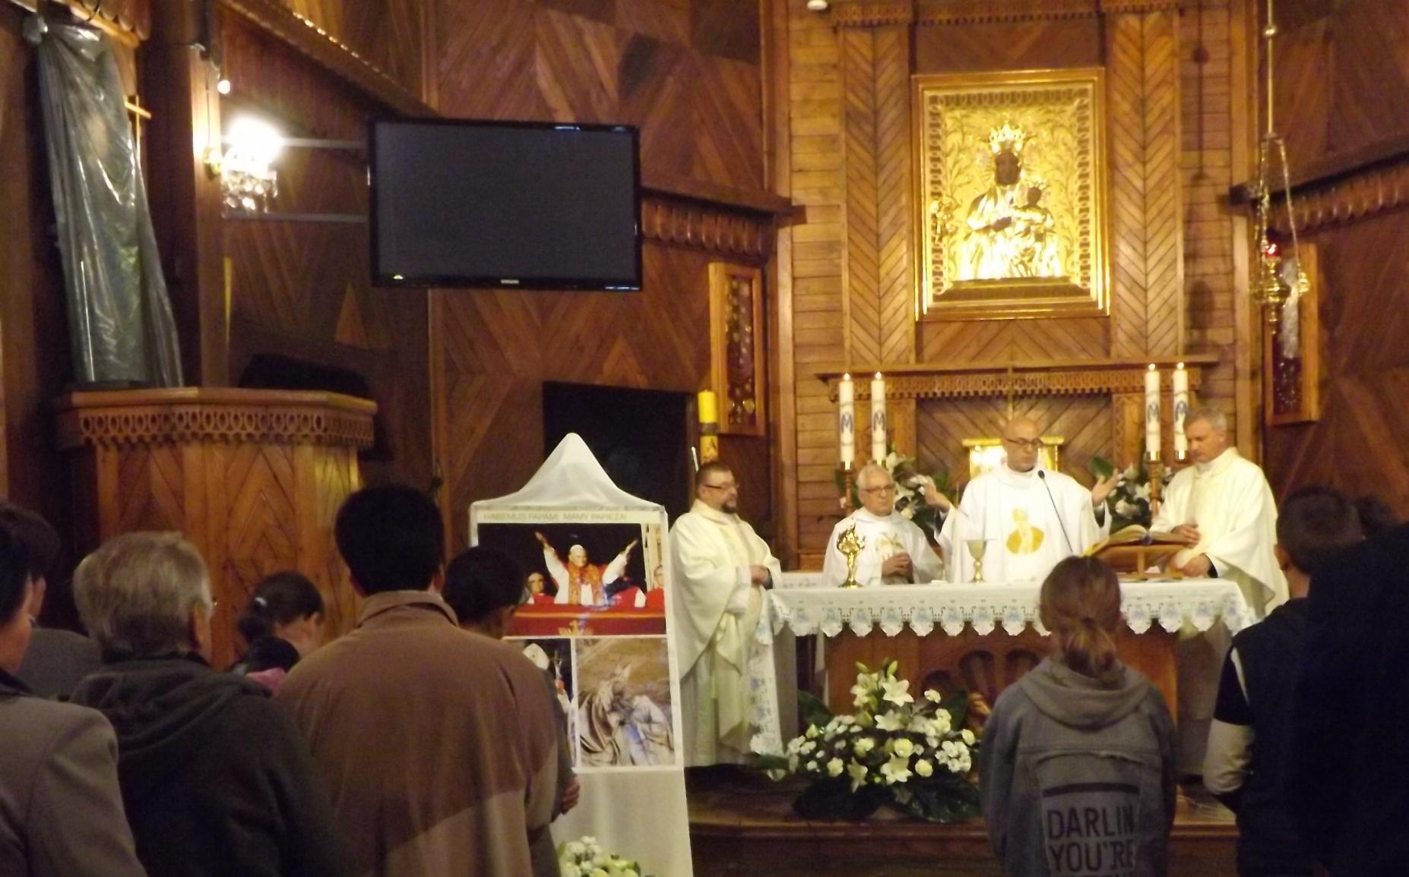
40 rocznica wyboru Papieża – Gminne Obchody Dnia Papieskiego – 16.10.2018

Slide 21
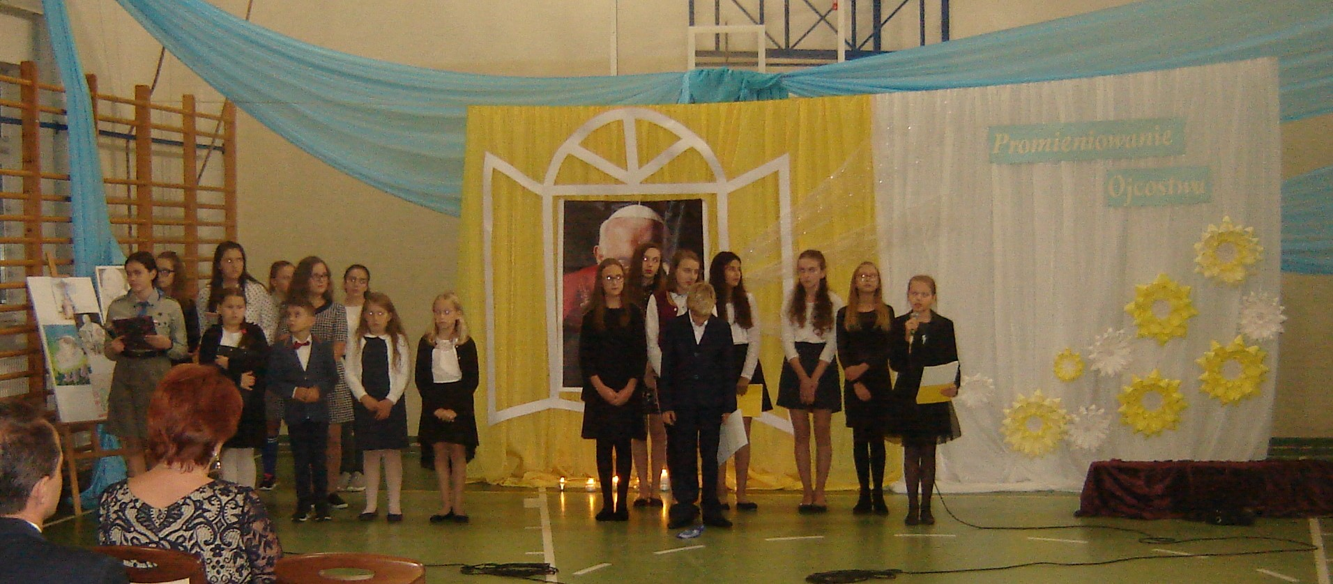

Slide 22
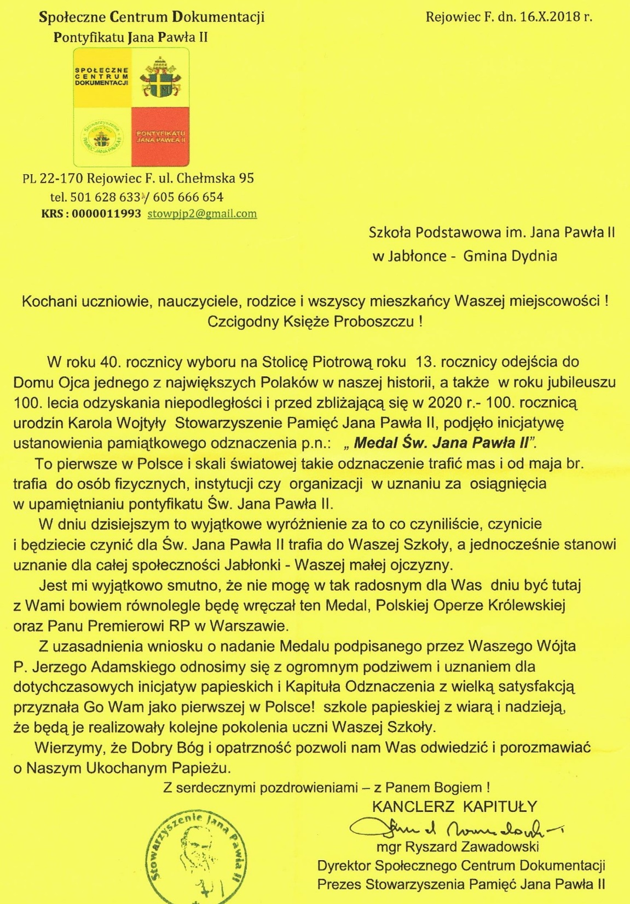
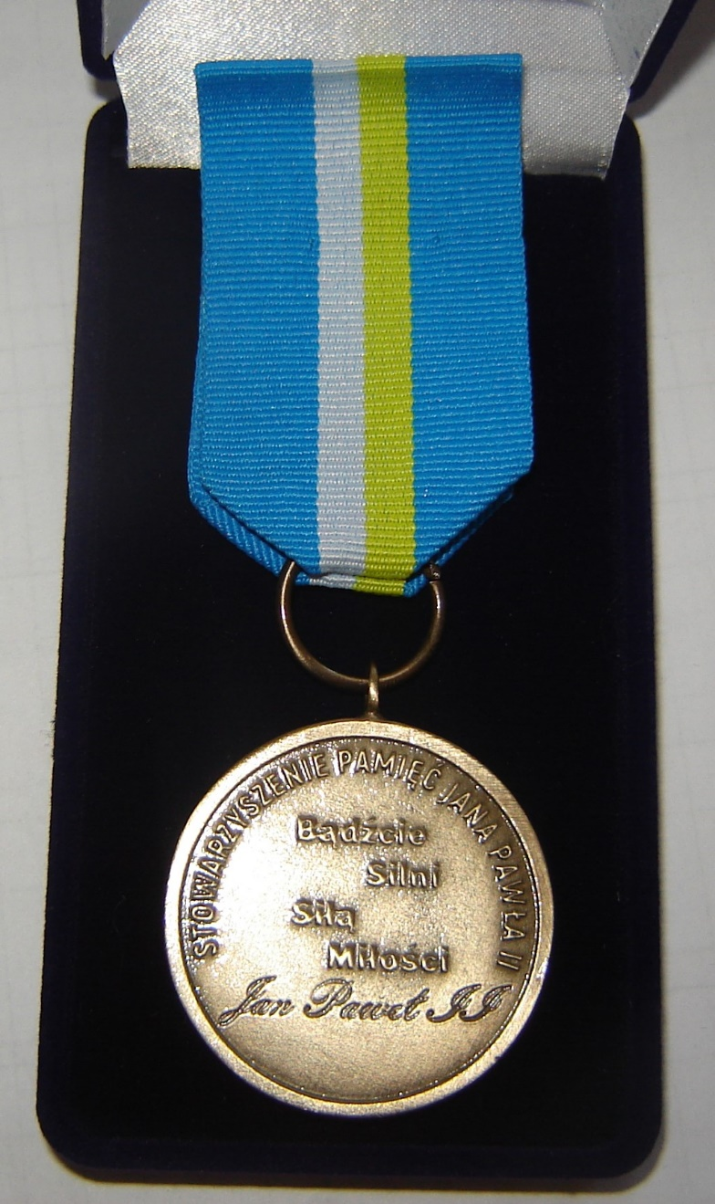
Medal Św. Jana Pawła II dla naszej Szkoły

Slide 23
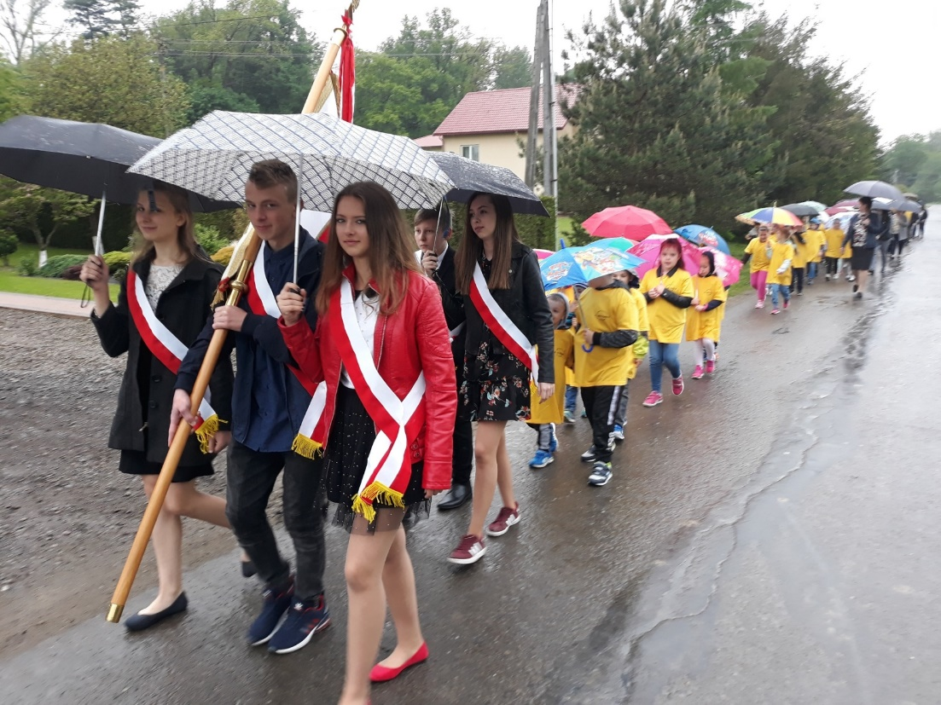
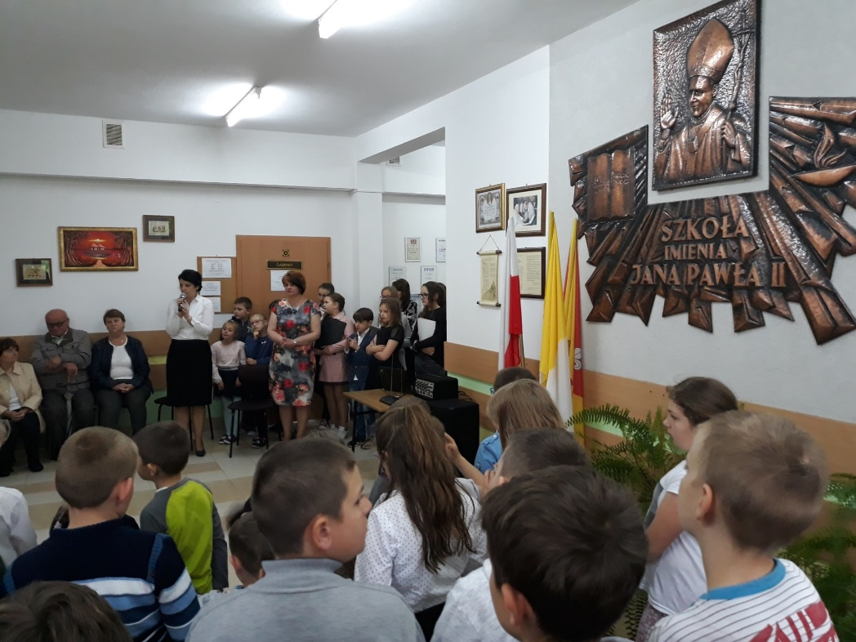
Majówka 2019(w strugach deszczu)

Slide 24
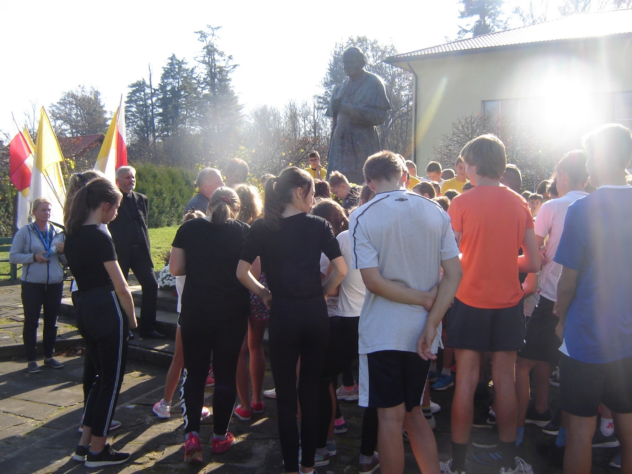
Bieg Papieski 2020

Slide 25
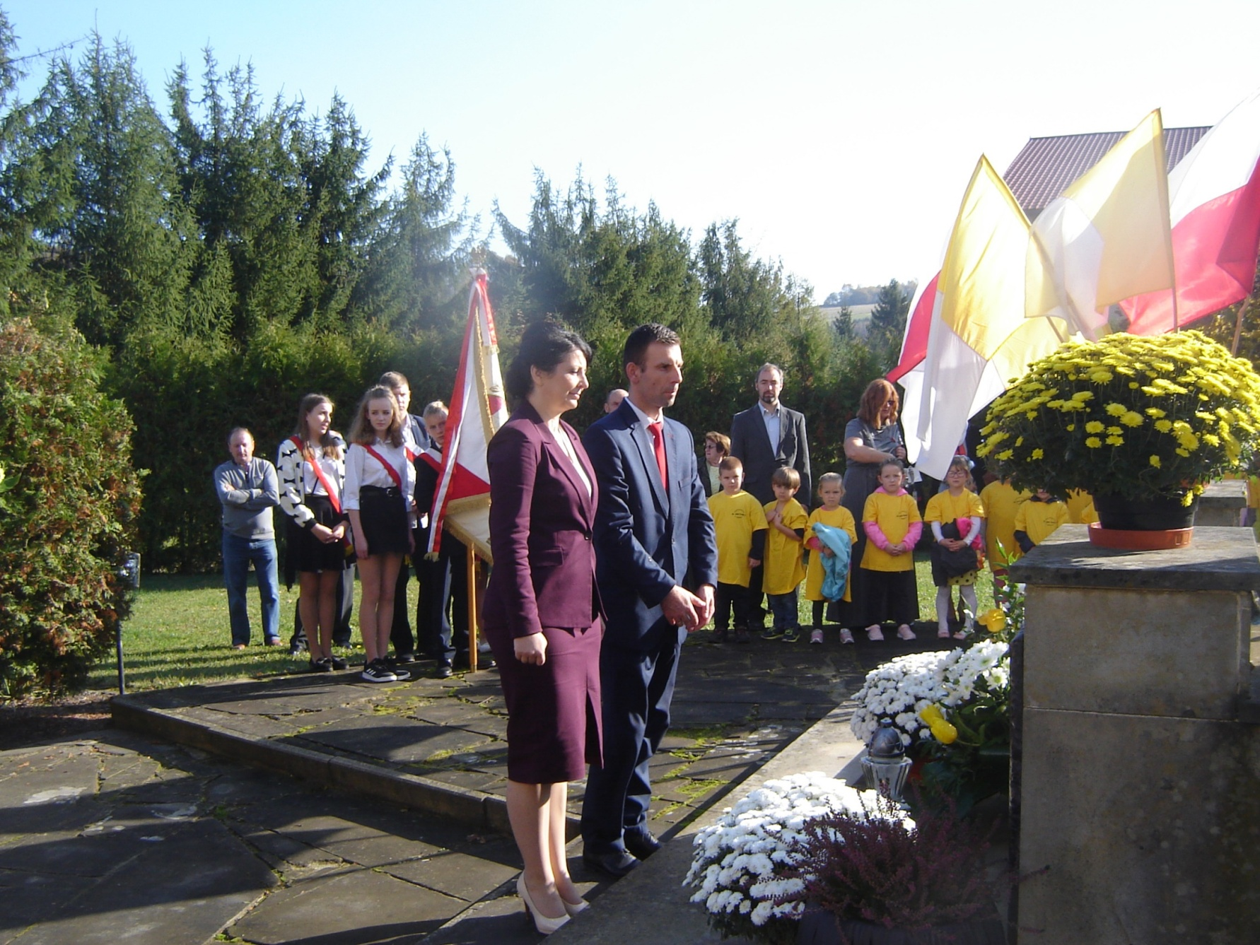
Dzień Patrona – 16.10.2019

Slide 26
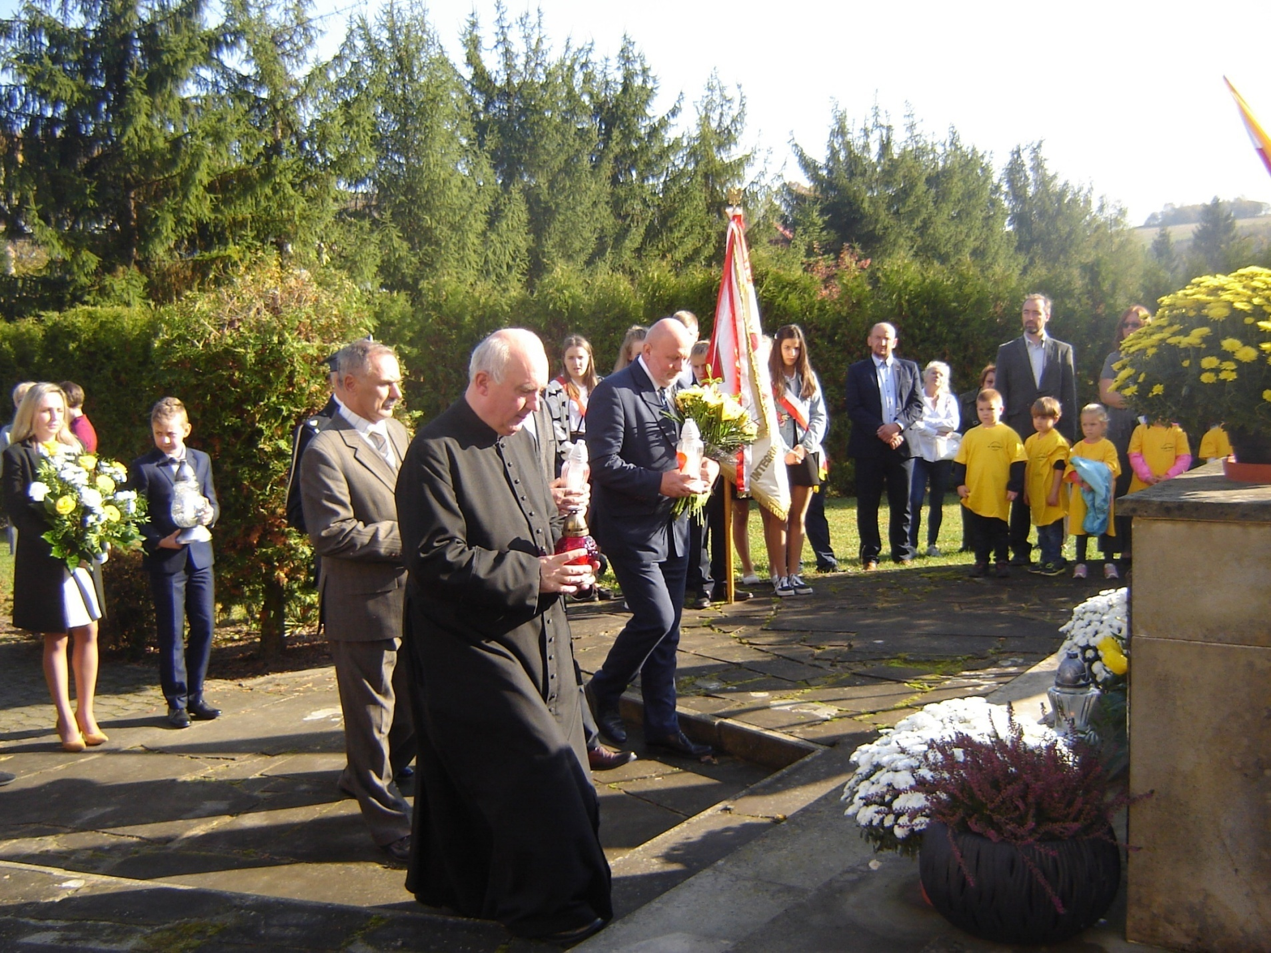

Slide 27
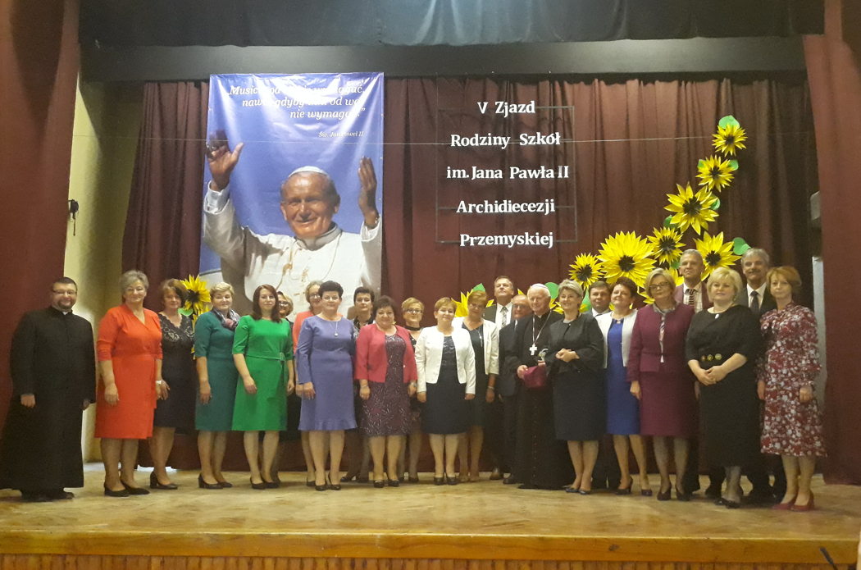
Zjazd Rodziny Szkół im. Jana Pawła II Archidiecezji Przemyskiej

Slide 28
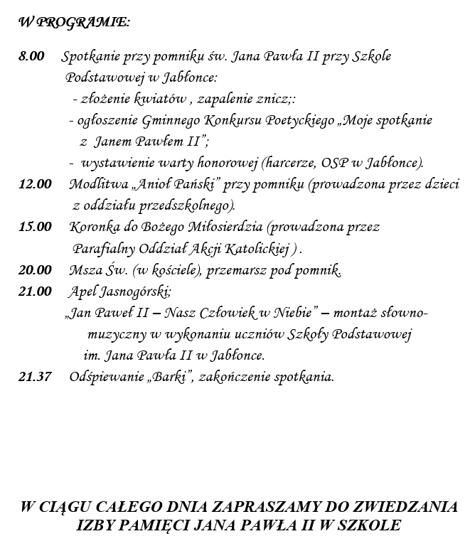
Nie wszystko można zaplanować … 02.04.2020

Slide 29
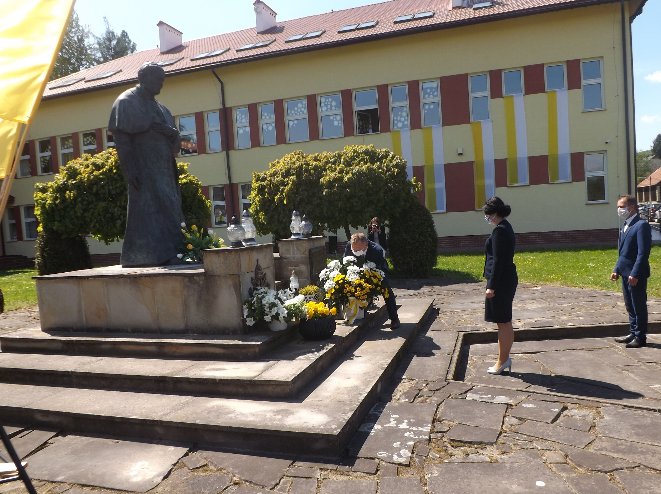
100-lecie urodzin św. Jana Pawła II 2020

Slide 30
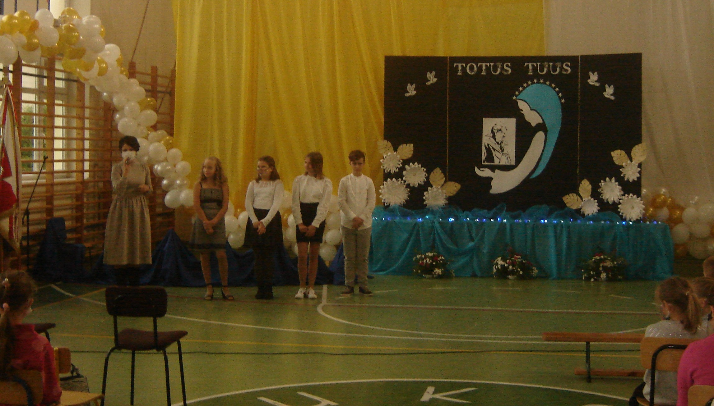
Dzień Patrona – 16.10.2020

Slide 31
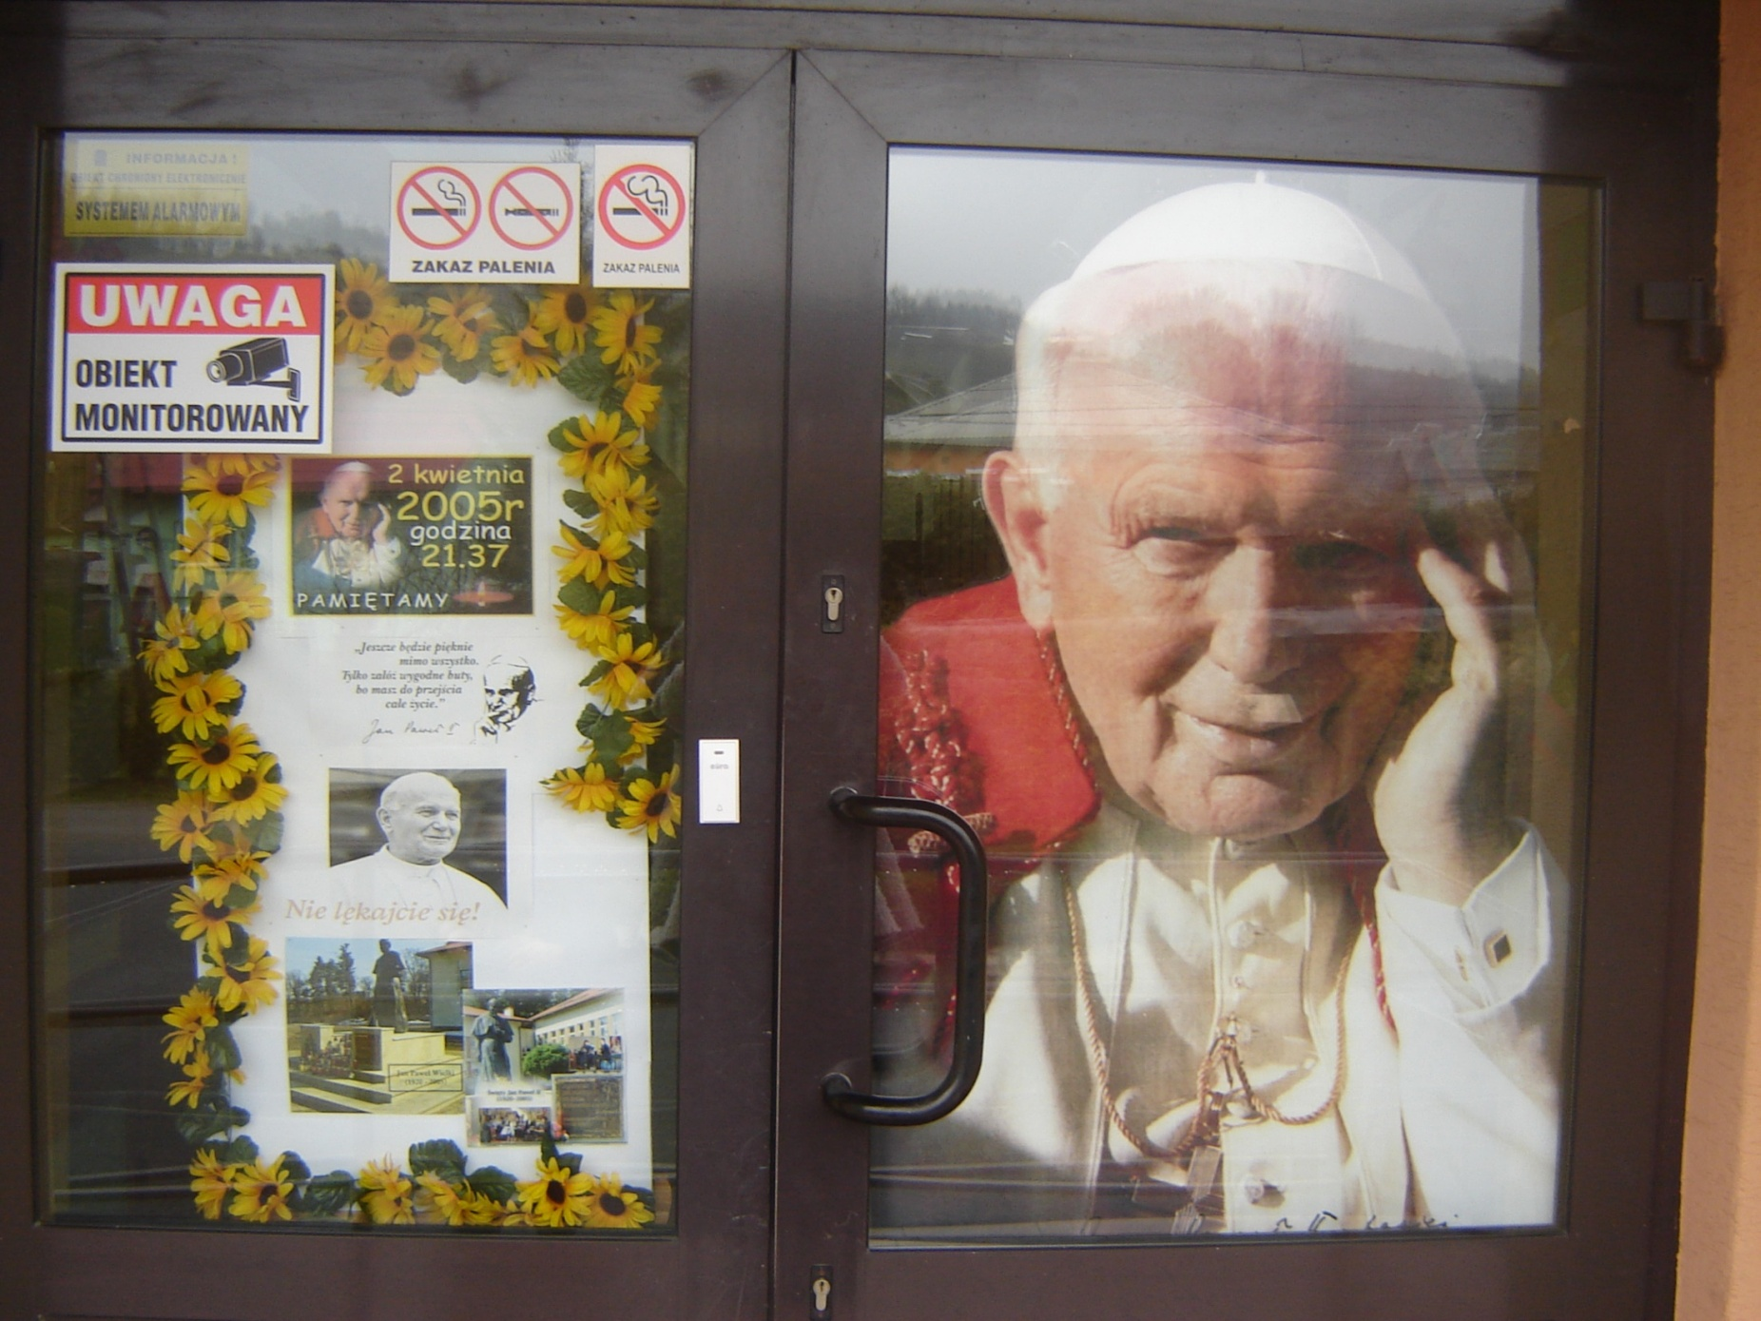
Rocznica śmierci Jana Pawła II 2021 – i znów pusta szkoła…

Slide 32
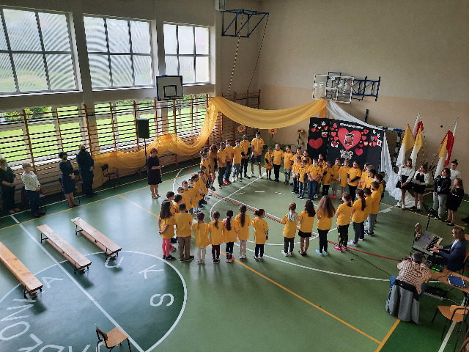
Majówka dla Papieża 2021 – wreszcie w szkole!

Slide 33
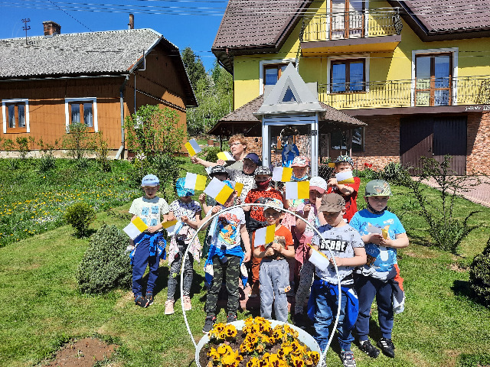
Majówka w plenerze 2021

Slide 34
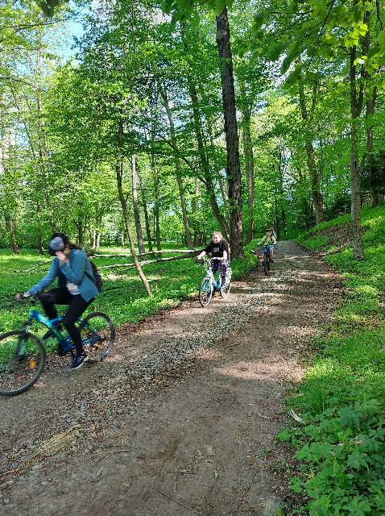
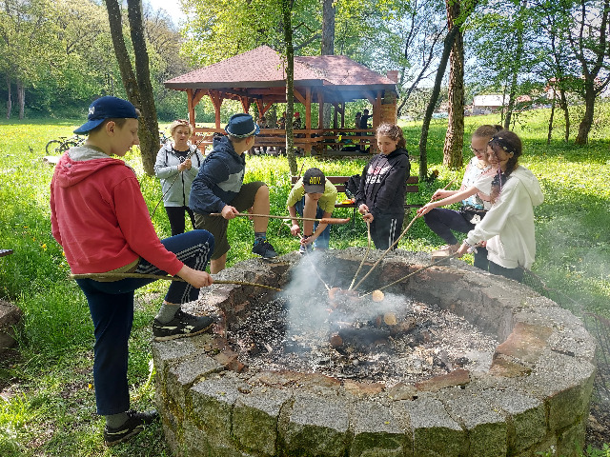

Slide 35
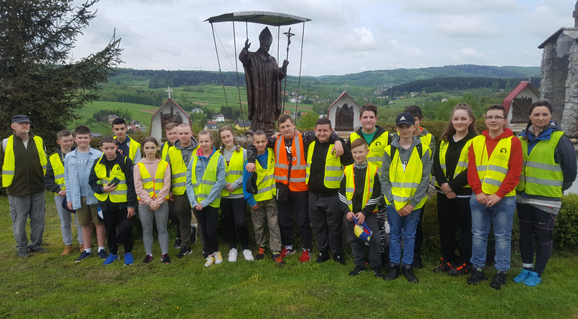
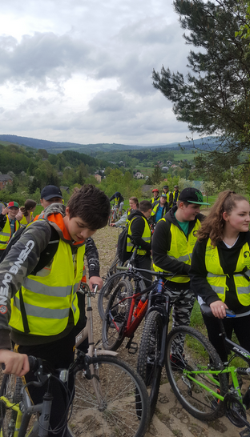

Slide 36
DZIĘKUJEMY ZA UWAGĘ!

